Slide 1
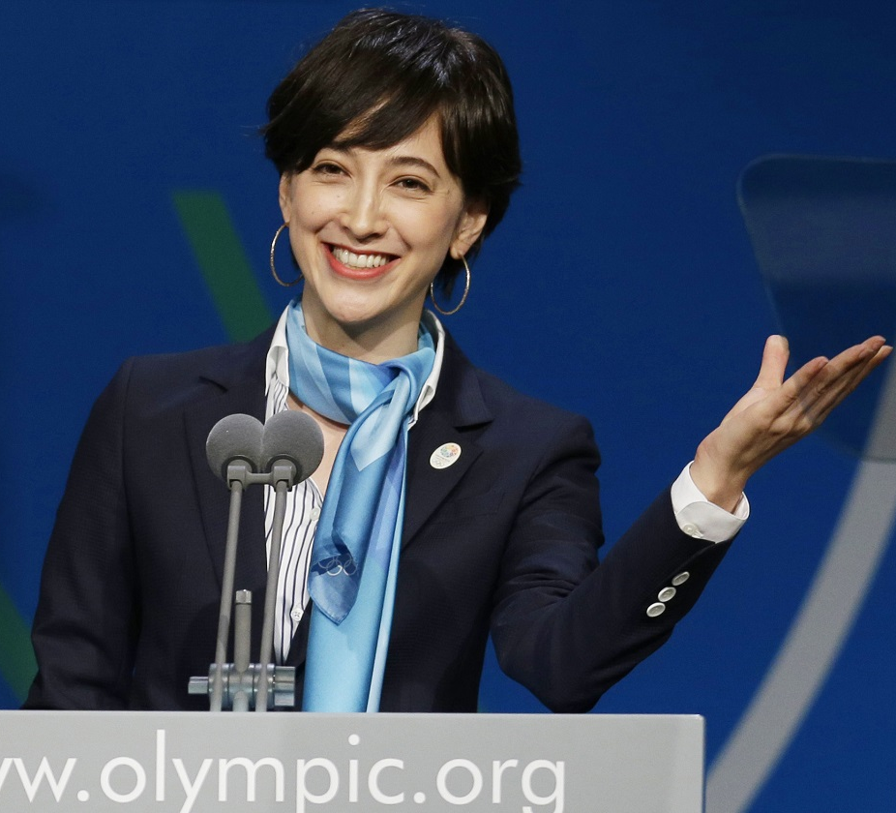

Slide 2
お・も・て・な・し

